Slide 1

Thailand political party popular vote

Slide 2
โครงงานระบบนับจำนวนการพูดถึงแต่ละพรรคการเมือง
โดยประมวลผลข้อมูลจากเว็บไซต์
6009035079 นายมนชัย สายพิน หัวหน้าทีม
6009035020 นายสนธิชัย หน่วงเหนี่ยว ผู้ร่วมทีม

Slide 3
โครงงานระบบนับจำนวนการพูดถึงแต่ละพรรคการเมือง
โดยประมวลผลข้อมูลจากเว็บไซต์
การออกแบบและพัฒนาโครงการ
จะใช้ภาษา PyThon ในการพัฒนาโปรแกรม โดยใช้เทคนิค AsyncIO มาช่วยในการดึงข้อมูลจาก link ต่างๆ

Slide 4
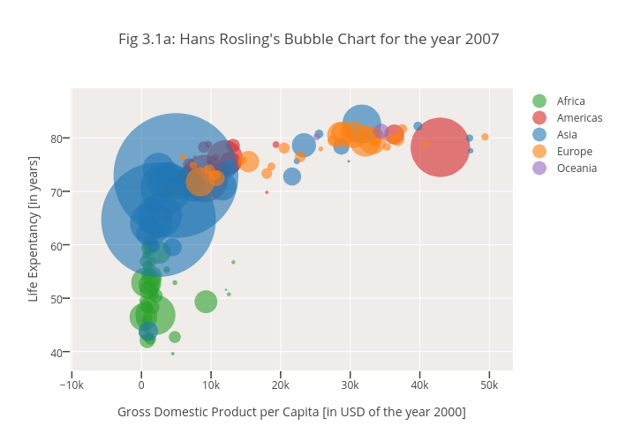
จำนวนเวบที่พบทั้งหมด
5000
จำนวนเวบ
จำนวนเวบที่ visit แล้ว
2000
พรรค Top 10
จำนวนที่นับ

Slide 5
